Slide 1
第11章 基于数据库的持久化
Python数据处理编程
王斌
wb_csut@csu.edu.cn
15974258941
QQ:51504101

Slide 2
提纲
11.1 关系数据库
11.2 关系数据库标准语言SQL
11.3 MySQL的安装和使用
11.4使用Python操作MySQL数据库

Slide 3
11.1 关系数据库
数据库是一种主流的数据存储和管理技术。数据库指的是以一定方式储存在一起、能为多个用户共享、具有尽可能小的冗余度、与应用程序彼此独立的数据集合。
对数据库进行统一管理的软件被称为“数据库管理系统”（DBMS：Database Management System），在不引起歧义的情况下，经常会混用“数据库”和“数据库管理系统”这两个概念。
在数据库的发展历史上，先后出现过网状数据库、层次数据库、关系数据库等不同类型的数据库，这些数据库分别采用了不同的数据模型（数据组织方式），目前比较主流的数据库是关系数据库，它采用了关系数据模型来组织和管理数据。

Slide 4
11.1 关系数据库
一个关系数据库可以看成是许多关系表的集合，每个关系表可以看成一张二维表格，如表11-1所示的学生信息表。
表11-1 学生信息表
学号 | 姓名 | 性别 | 年龄 | 考试成绩
95001 | 张三 | 男 | 21 | 88
95002 | 李四 | 男 | 22 | 95
95003 | 王梅 | 女 | 22 | 73
95004 | 林莉 | 女 | 21 | 96

Slide 5
11.1 关系数据库
目前市场上常见的关系数据库产品包括Oracle、SQL Server、MySQL、DB2等。因为关系数据库的数据通常具有规范的结构，因此，通常把保存在关系数据库中的数据称为“结构化数据”。
与此相对应，类似图片、视频、声音文件所包含的数据，没有规范的结构，被称为“非结构化数据”，而类似网页文件（HTML文件）这种具有一定结构但又不是完全规范化的数据，被称为“半结构化数据”。

Slide 6
11.1 关系数据库
总体而言，关系数据库具有如下特点：
（1）存储方式。关系数据库采用表格的储存方式，数据以行和列的方式进行存储，要读取和查询都十分方便。
（2）存储结构。关系数据库按照结构化的方法存储数据，每个数据表的结构都必须事先定义好（比如表的名称、字段名称、字段类型、约束等），然后再根据表的结构存入数据，这样做的好处就是，由于数据的形式和内容在存入数据之前就已经定义好了，所以，整个数据表的可靠性和稳定性都比较高，但是带来的问题就是，数据模型不够灵活，一旦存入数据后，如果需要修改数据表的结构就会十分困难。

Slide 7
11.1 关系数据库
（3）存储规范。关系数据库为了规范化数据、减少重复数据以及充分利用好存储空间，把数据按照最小关系表的形式进行存储，这样数据管理就可以变得很清晰、一目了然。当存在多个表时，表和表之间通过主外键关系发生关联，并通过连接查询获得相关结果。
（4）扩展方式。由于关系数据库将数据存储在数据表中，数据操作的瓶颈出现在多张数据表的操作中，而且数据表越多这个问题越严重。如果要缓解这个问题，只能提高处理能力，也就是选择速度更快、性能更高的计算机，这样的方法虽然具有一定的拓展空间，但是这样的拓展空间是非常有限的，也就是一般的关系型数据库只具备有限的纵向扩展能力。

Slide 8
11.1 关系数据库
（5）查询方式。关系数据库采用结构化查询语言（即SQL：Structured Query Language）来对数据库进行查询。结构化查询语言是高级的非过程化编程语言，允许用户在高层数据结构上工作。它不要求用户指定对数据的存放方法，也不需要用户了解具体的数据存放方式，所以，各种具有完全不同底层结构的数据库系统，可以使用相同的结构化查询语言作为数据输入与管理的接口。结构化查询语言语句可以嵌套，这使它具有极大的灵活性和强大的功能。

Slide 9
11.1 关系数据库
（6）事务性。关系数据库可以支持事务的ACID特性（原子性（Atomicity）、一致性（Consistency）、隔离性（Isolation）、持久性（Durability））。当事务被提交给了DBMS（数据库管理系统），则DBMS需要确保该事务中的所有操作都成功完成且其结果被永久保存在数据库中，如果事务中有的操作没有成功完成，则事务中的所有操作都需要被回滚，回到事务执行前的状态，从而确保数据库状态的一致性。
（7）连接方式。不同的关系数据库产品都遵守一个统一的数据库连接接口标准，即ODBC（Open Database Connectivity）。ODBC的一个显著优点是，用它生成的程序是与具体的数据库产品无关的，这样可以为数据库用户和开发人员屏蔽不同数据库异构环境的复杂性。ODBC提供了数据库访问的统一接口，为应用程序实现与平台的无关性和可移植性提供了基础，因而获得了广泛的支持和应用。

Slide 10
11.2 关系数据库标准语言SQL
11.2.1 SQL简介
11.2.2 常用的SQL语句

Slide 11
11.2.1 SQL简介
自从SQL成为国际标准语言以后，各个数据库厂家纷纷推出各自的SQL软件或与SQL的接口软件。这就使大多数数据库均用SQL作为共同的数据存取语言和标准接口，使不同数据库系统之间的相互操作有了共同的基础。SQL已经成为数据库领域中的主流语言，其意义十分重大。SQL的主要特点如下：
（1）综合统一。
（2）高度非过程化。
（3）面向集合的操作方式。
（4）以同一种语法结构提供多种使用方式。
（5）语言简洁，易学易用。

Slide 12
11.2.2 常用的SQL语句
1.创建数据库
在使用数据库之前，需要创建数据库，具体语法如下：
CREATE DATABASE 数据库名称;
每条SQL语句的末尾用英文分号结束。
可以使用如下语句查看已经创建的所有数据库：
SHOW DATABASES;
创建好数据库以后，可以使用如下语句打开数据库：
USE 数据库名称;

Slide 13
11.2.2 常用的SQL语句
2.创建表
在一个数据库中，会包含多个表。创建一个表的语法如下：
CREATE TABLE 表名称
(
列名称1 数据类型,
列名称2 数据类型,
列名称3 数据类型,
....
);
可以使用如下SQL语句查看所有已经创建的表：
SHOW TABLES;

Slide 14
11.2.2 常用的SQL语句
3.插入数据
可以使用INSERT INTO语句向表中插入新的记录，其语法形式如下：
INSERT INTO 表名称 VALUES (值1, 值2,....);
也可以指定所要插入数据的列：
INSERT INTO表名称(列1, 列2,...) VALUES (值1, 值2,....);
4.查询数据
可以使用SELECT语句从数据库中查询数据，其语法形式如下：
SELECT 列名称 FROM 表名称;

Slide 15
11.2.2 常用的SQL语句
5.修改数据
可以使用UPDATE语句修改表中的数据，其语法形式如下：
UPDATE 表名称 SET 列名称 = 新值 WHERE 列名称 = 某值;
6.删除数据
可以使用DELETE语句从表中删除记录，其语法形式如下：
DELETE FROM 表名称 WHERE列名称 = 某值;

Slide 16
11.2.2 常用的SQL语句
7.删除表
可以使用DROP TABLE语句从数据库中删除一个表，其语法形式如下：
DROP TABLE 表名称;
8.删除数据库
可以使用DROP DATABASE语句删除一个数据库，其语法形式如下：
DROP DATABASE 数据库名称;

Slide 17
11.3 MySQL的安装和使用
11.3.1 安装MySQL
11.3.2 MySQL的使用方法

Slide 18
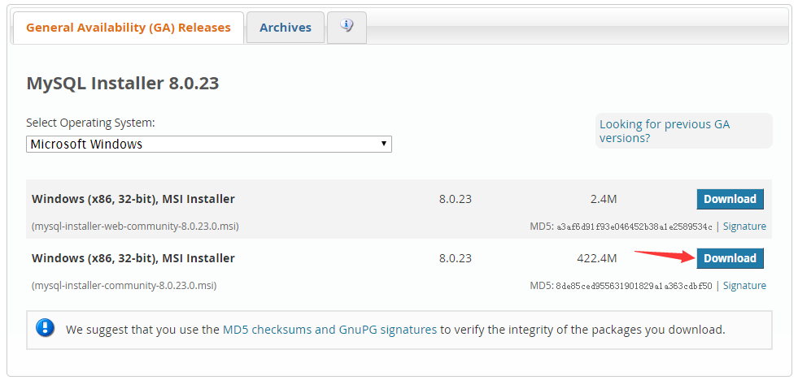
11.3.1 安装MySQL
访问如下MySQL官网地址下载安装包：
https://dev.mysql.com/downloads/windows/installer/8.0.html
在MySQL下载页面中（如图11-1所示），选择“mysql-installer-community-8.0.23.0.msi”下载。
图11-1 MySQL下载网页

Slide 19
11.3.1 安装MySQL
使用安装包mysql-installer-community-8.0.23.0.msi开始安装，如果在安装过程中提示需要安装“.NET Framework 4.5.2”，则需要到如下网址下载.NET Framework 4.5.2的安装文件NDP452-KB2901907-x86-x64-AllOS-ENU.exe并安装：
https://www.microsoft.com/zh-CN/download/confirmation.aspx?id=42642

Slide 20
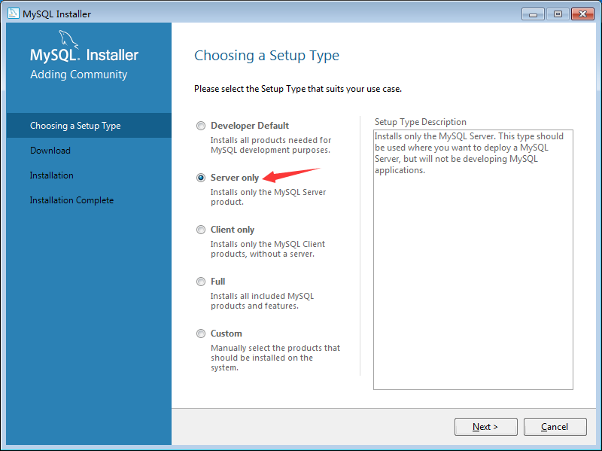
11.3.1 安装MySQL
在安装MySQL过程中，当出现“Choosing a Setup Type”界面时，需要选择“Server only”（如图11-2所示）。
图11-2 选择安装类型界面

Slide 21
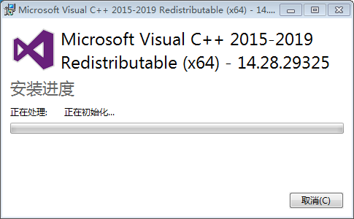
11.3.1 安装MySQL
在安装MySQL过程中，如果提示需要安装“Microsoft Visual C++ 2015-2019 Redistributable (x64) – 14.28.29325”时，选择同意安装即可（如图11-3所示）。
图11-3 安装过程中显示的界面

Slide 22
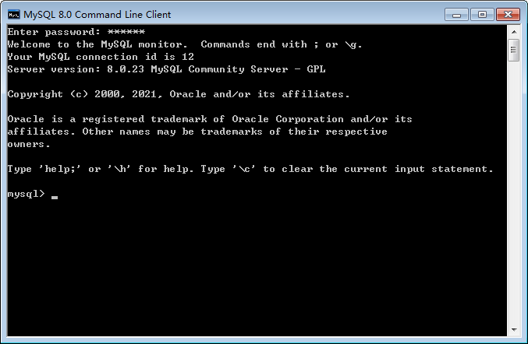
11.3.1 安装MySQL
安装完成以后，MySQL数据库的后台服务进程已经被自动启动，这时就需要使用一个客户端工具来操作MySQL数据库，我们可以使用MySQL安装时自带的命令行界面作为客户端工具来操作数据库。具体方法是，在Windows7的开始菜单中点击“MySQL 8.0 Command Line Client”图标，然后输入数据库密码（这个密码是在安装MySQL的过程中用户自己设置的），就会出现如图11-4所示界面。可以在命令提示符“mysql>”后面输入SQL语句来执行数据库的各种操作。
图11-4 MySQL的命令行界面

Slide 23
11.3.1 安装MySQL
需要说明的是，MySQL数据库服务进程启动以后，会占用一定的系统资源。实际上，我们平时在计算机上很少使用MySQL数据库，因此，为了减少对系统资源的占用，没有必要每次开机都自动启动MySQL数据库后台服务进程，可以设置为“手动”启动服务进程，这样，只有当需要用到MySQL数据库时，再去手动启动即可。这里以Windows7操作系统为例介绍如何把MySQL数据库服务设置为“手动”启动。

Slide 24
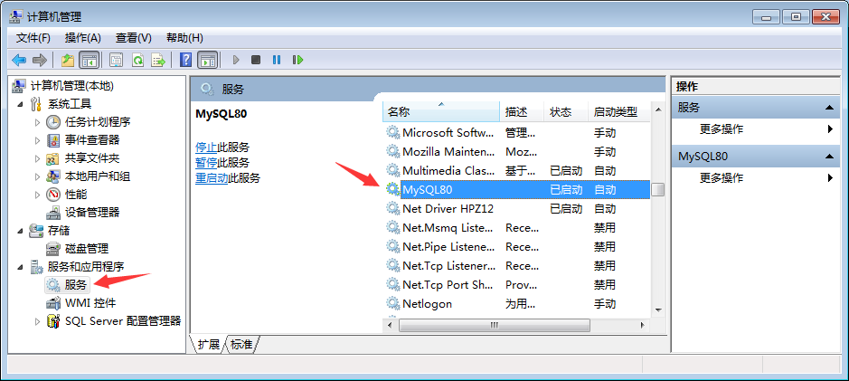
11.3.1 安装MySQL
在Windows系统桌面上的“计算机”图标上单击鼠标右键，在弹出的菜单中点击“管理”，在出现的计算机管理界面（如图11-5所示）中，在左侧栏目中点击“服务”，在右侧栏目中会出现很多服务进程，其中，就可以找到名称为“MySQL80”的服务进程，可以看到，该服务进程的状态为“已启动”，启动类型为“自动”。
图11-5 计算机管理界面

Slide 25
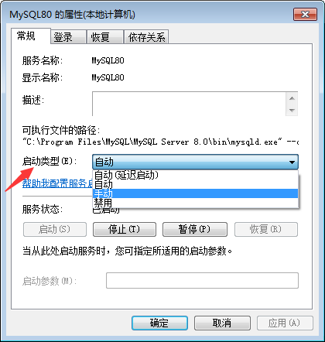
11.3.1 安装MySQL
在“MySQL80”这一行上单击鼠标右键，在弹出的菜单中点击“属性”，会弹出如图11-6所示的界面，在这个界面中，在“服务状态”下面有三个按钮，即“启动”、“停止”和“暂停”，分别用来启动、停止和暂停MySQL服务进程。为了修改启动类型，可以在“启动类型”右侧的下拉列表中选择“手动”，最后单击“确定”按钮即可。
图11-6 MySQL启动类型设置界面

Slide 26
11.3.2 MySQL的使用方法
这里给出一个综合实例来演示MySQL数据库的用法，具体要求是，创建一个管理学生信息的数据库，把表11-3中的数据填充到数据库中，并完成相关的数据库操作。
表11-3 学生表
学号 | 姓名 | 性别 | 年龄
95001 | 王小明 | 男 | 21
95002 | 张梅梅 | 女 | 20

Slide 27
11.3.2 MySQL的使用方法
打开MySQL数据库的命令行界面，输入如下SQL语句创建数据库school：
mysql> CREATE DATABASE school;
需要注意的是，SQL语句中可以不用区分字母大小写。
可以使用如下SQL语句查看已经创建的所有数据库：
mysql> SHOW DATABASES;
创建好数据库school以后，可以使用如下SQL语句打开数据库：
mysql> USE school;

Slide 28
11.3.2 MySQL的使用方法
使用如下SQL语句在数据库school中创建一个表student：
mysql>CREATE TABLE student(
-> sno char(5),
-> sname char(10),
-> ssex char(2),
-> sage int);
使用如下SQL语句查看已经创建的表：
mysql> SHOW TABLES;
使用如下SQL语句向student表中插入两条记录：
mysql> INSERT INTO student VALUES('95001','王小明','男',21);
mysql> INSERT INTO student VALUES('95002','张梅梅','女',20);

Slide 29
11.3.2 MySQL的使用方法
使用如下SQL语句查询student表中的记录：
mysql> SELECT * FROM student;
使用如下SQL语句修改表中的数据：
mysql> UPDATE student SET age =21 WHERE sno=’95001’;
使用如下SQL语句删除student表：
mysql> DROP TABLE student;

Slide 30
11.3.2 MySQL的使用方法
使用如下SQL语句查询数据库中还存在哪些表：
mysql> SHOW TABLES;
使用如下SQL语句删除数据库school：
mysql> DROP DATABASE school;
使用如下SQL语句查询系统中还存在哪些数据库：
mysql> SHOW DATABASES;

Slide 31
11.4使用Python操作MySQL数据库
使用Python操作MySQL数据库之前，需要安装PyMySQL，它是Python中操作MySQL的模块。在Windows操作系统的cmd中运行如下命令安装PyMySQL：
> pip install PyMySQL
11.4.1 连接数据库
11.4.2创建表
11.4.3 插入数据
11.4.4 修改数据
11.4.5 查询数据
11.4.6 删除数据

Slide 32
11.4.1 连接数据库
首先打开MySQL数据库的命令行界面，在MySQL数据库中创建一个名称为school的数据库（如果已经存在该数据库，则需要先删除再创建），然后，编写如下代码发起对数据库的连接：

Slide 33
11.4.1 连接数据库
01 # mysql1.py 02 import pymysql.cursors 03 # 连接数据库 04 connect = pymysql.Connect( 05 host='localhost', # 主机名 06 port=3306, # 端口号 07 user='root', # 数据库用户名 08 passwd='123456', # 密码 09 db='school', # 数据库名称 10 charset='utf8' #编码格式 11 ) 12 # 获取游标 13 cursor = connect.cursor() 14 # 执行SQL查询 15 cursor.execute("SELECT VERSION()") 16 # 获取单条数据 17 version = cursor.fetchone() 18 # 打印输出 19 print("MySQL数据库版本是：%s" % version) 20 # 关闭数据库连接 21 connect.close()
上面代码的执行结果如下：
MySQL数据库版本是：8.0.23

Slide 34
11.4.2创建表
在school数据库中创建一个表student，具体代码如下：
01 # mysql2.py 02 import pymysql.cursors 03 # 连接数据库 04 connect = pymysql.Connect( 05 host='localhost', 06 port=3306, 07 user='root', 08 passwd='123456' 09 db='school', 10 charset='utf8' 11 ) 12 # 获取游标 13 cursor = connect.cursor() 14 # 如果表存在，则先删除 cursor.execute("DROP TABLE IF EXISTS student“)

Slide 35
11.4.2创建表
16 # 设定SQL语句 17 sql = """ 18 CREATE TABLE student( 19 sno char(5), 20 sname char(10), 21 ssex char(2), 22 sage int); 23 """ 24 # 执行SQL语句 25 cursor.execute(sql) 26 # 关闭数据库连接 27 connect.close()

Slide 36
11.4.3 插入数据
把表11-3中的两条数据插入到student表中，具体代码如下：
01 # mysql3.py 02 import pymysql.cursors 03 # 连接数据库 04 connect = pymysql.Connect( 05 host='localhost', 06 port=3306, 07 user='root', 08 passwd='123456', 09 db='school', 10 charset='utf8' 11 ) 12 # 获取游标 13 cursor = connect.cursor() 14 # 插入数据 15 sql = "INSERT INTO student(sno,sname,ssex,sage) VALUES ('%s', '%s', '%s', %d)”

Slide 37
11.4.3 插入数据
16 data1 = ('95001','王小明','男',21) 17 data2 = ('95002','张梅梅','女',20) 18 cursor.execute(sql % data1) 19 cursor.execute(sql % data2) 20 connect.commit() 21 print('成功插入数据') 22 # 关闭数据库连接 23 connect.close()

Slide 38
11.4.4 修改数据
把学号为“95002”的学生的年龄修改为21岁，具体代码如下：
01 # mysql4.py 02 import pymysql.cursors 03 # 连接数据库 04 connect = pymysql.Connect( 05 host='localhost', 06 port=3306, 07 user='root', 08 passwd='123456', 09 db='school', 10 charset='utf8' 11 ) 12 # 获取游标 13 cursor = connect.cursor()

Slide 39
11.4.4 修改数据
14 # 修改数据 15 sql = "UPDATE student SET sage = %d WHERE sno = '%s' " 16 data = (21, '95002') 17 cursor.execute(sql % data) 18 connect.commit() 19 print('成功修改数据') 20 # 关闭数据库连接 21 connect.close()

Slide 40
11.4.5 查询数据
找出学号为“95001”的学生的具体信息，具体代码如下：
01 # mysql5.py 02 import pymysql.cursors 03 # 连接数据库 04 connect = pymysql.Connect( 05 host='localhost', 06 port=3306, 07 user='root', 08 passwd='123456', 09 db='school', 10 charset='utf8' 11 ) 12 # 获取游标 13 cursor = connect.cursor()

Slide 41
11.4.5 查询数据
14 # 查询数据 15 sql = "SELECT sno,sname,ssex,sage FROM student WHERE sno = '%s' " 16 data = ('95001',) #元组中只有一个元素的时候需要加一个逗号 17 cursor.execute(sql % data) 18 for row in cursor.fetchall(): 19 print("学号:%s\t姓名:%s\t性别:%s\t年龄:%d" % row) 20 print('共查找出', cursor.rowcount, '条数据') 21 # 关闭数据库连接 22 connect.close()

Slide 42
11.4.6 删除数据
删除学号为“95002”的学生记录，具体代码如下：
01 # mysql6.py 02 import pymysql.cursors 03 # 连接数据库 04 connect = pymysql.Connect( 05 host='localhost', 06 port=3306, 07 user='root', 08 passwd='123456', 09 db='school', 10 charset='utf8' 11 ) 12 # 获取游标 13 cursor = connect.cursor()

Slide 43
11.4.6 删除数据
14 # 删除数据 15 sql = "DELETE FROM student WHERE sno = '%s'" 16 data = ('95002',) #元组中只有一个元素的时候需要加一个逗号 17 cursor.execute(sql % data) 18 connect.commit() 19 print('成功删除', cursor.rowcount, '条数据') 20 # 关闭数据库连接 21 connect.close()

Slide 44


